Slide 1
系统软件应用综合实验
李琳 linli@whut.edu.cn
计算机科学与技术学院

Slide 2
实验五：安全性语言及多用户事务管理
安全性语言及多用户事务管理包含2个必修实验项目

Slide 3
实验5.1 自主存取控制实验
一、实验目的
掌握自主存取控制权限的定义和维护方法
二、实验内容
定义不同用户，分配不同权限给用户，以相应的用户名登陆数据库验证权限分配是否正确
Notes:
用户管理和权限管理
root用户（超级管理员）和普通用户

Slide 4
实验5.1 自主存取控制实验
添加、删除用户
使用CREATE USER命令创建用户并设置密码，语法格式如下：
CREATE USER 用户 [IDENTIFIED BY ‘password’];
用户＝’用户名’@’主机名’
例如：
CREATE USER 'ALEX'@'LOCALHOST'
IDENTIFIED BY '123456';
切换到mysql数据库可用 SELECT * FROM USER 查看

Slide 5
实验5.1 自主存取控制实验
添加、删除用户
使用DROP USER命令删除用户，语法格式如下：
DROP USER 用户;
例如：DROP USER ALEX@LOCALHOST;
注：只有拥有当前数据库全局权限的用户才能使用DROP命令

Slide 6
实验5.1 自主存取控制实验
添加、删除用户
使用SET PASSWORD命令修改某用户登陆密码，语法格式如下：
SET PASSWORD FOR 用户=PASSWORD(‘新密码’);
例如：
SET PASSWORD FOR ALEX@LOCALHOST=PASSWORD('123');

Slide 7
实验5.1 自主存取控制实验
添加、删除用户
或者通过修改mysql数据库下的user表中的password字段来修改登陆密码，语法格式如下：
UPDATE MYSQL.USER SET PASSWORD= PASSWORD(‘新密码’) WHERE USER=‘用户’;
例如：
UPDATE MYSQL.USER SET PASSWORD=PASSWORD(‘123’) WHERE USER=‘ALEX’ AND HOST=‘LOCALHOST’;
flush privileges; //刷新权限（必须步骤）

Slide 8
实验5.1 自主存取控制实验
权限控制
可授予用户列权限、表权限、数据库权限、用户权限等，语法格式如下：
GRANT priv_type ON DATABASE.TABLENAME TO 用户 [IDENTIFIED BY ‘密码’][WITH grant option ];
Pirv_type: select ,delete, update ,insert, create, drop…..
with grant option 表示允许该用户将权限授予其他用户
注：若指定密码，则原密码将会被覆盖，如果权限授予一个不存在的用户，则MySQL会自动创建这个用户，但必须为该用户指定密码。

Slide 9
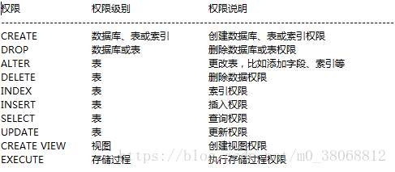
实验5.1 自主存取控制实验
权限控制
GRANT priv_type ON DATABASE.TABLENAME TO 用户

Slide 10
实验5.1 自主存取控制实验
权限控制
例如：
//用户alex对student表有select和update权限
GRANT SELECT ,UPDATE ON dbst.student TO ALEX@LOCALHOST;
//创建一个新用户test，只有连接数据库的权限，其他什么也不允许做
GRANT USAGE ON *.* TO TEST@LOCALHOST IDENTIFIED BY ‘123’;
GRANT ALL ON DBST.* TO ALEX@LOCALHOST with grant option;

Slide 11
实验5.1 自主存取控制实验
权限控制
列权限、表权限、数据库权限、用户权限参考课程资料中的“权限一览表”，如果要授权所有权限，则用ALL或者ALL PRIVILEGES表示。
权限查看：
Flush privileges;
Show grants for ALEX@localhost;

Slide 12
实验5.1 自主存取控制实验
权限控制
使用REVOKE命令可以回收授予的权限，语法格式如下：
REVOKE priv_type ON {表名|数据库名} FROM 用户;
注：只有拥有当前数据库全局CREATE或者UPDATE权限的用户才能使用REVOKE命令。
例如：
revoke update on dbst.student from ALEX@localhost;
revoke grant option on salary from ALEX@LOCALHOST；//收回赋予权限
例如：收回所有权限
REVOKE ALL PRIVILEDGES, GRANT OPTION FROM ALEX@LOCALHOST;

Slide 13
实验5.1 自主存取控制实验
三、实验任务
数据库用户任务
创建用户user_1和user_2，密码都为1234
将用户user_2的名称修改为user_3，并将其密码修改为123456
以user_1身份登陆数据库
数据库权限任务
授予用户user_1对DBEM数据库中employee表的查询、插入、修改、删除等权限
授予用户user_1对salary表的查询权限，并允许其将权限授予其他用户，然后用user_1登陆数据库并将salary表的查询权限授予user_3
回收user_1的employee表上的select权限

Slide 14
实验5.1 自主存取控制实验
四、实验报告要求
使用实例2，使用自主存取控制机制设计具体的权限分配方案，列出SQL语句以及对结果的验证

Slide 15
实验5.2 并发控制实验
一、实验目的
掌握数据库并发控制的基本原理及其应用方法
二、实验内容
验证并发操作带来的数据不一致性问题，包括丢失修改、不可重复读和读“脏”数据等情况。要求通过查询分析器和两个不同用户，设计具体例子展示不同的封锁级别的应用场景，验证各种封锁级别的并发控制效果

Slide 16
实验5.2 并发控制实验
事务的概念
事务由作为一个单独单元的一个或多个SQL语句组成。这个单元中的SQL语句是相互依赖的，整个单元是不可分割的。如果单元中的一个语句不能完成，整个单元就会回滚（撤销操作），所有影响到的数据将返回到事务开始以前的状态。（银行交易、网上购物等）
ACID原则（事物具有的特性）
原子性 Atomicity
一致性 Consistency
隔离性 Isolation
持久性 Durability

Slide 17
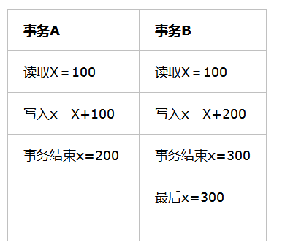
实验5.2 并发控制实验
并发控制问题
丢失修改：两个不同的事务同时获得了相同的数据,又都对这个数据进行了修改,那么先提交的事务的更新就会被后提交事务的更新覆盖掉.
例如：两个事务都要更新数据库一个字段X, X=100;
Notes:
也可称为“丢失更新”

Slide 18
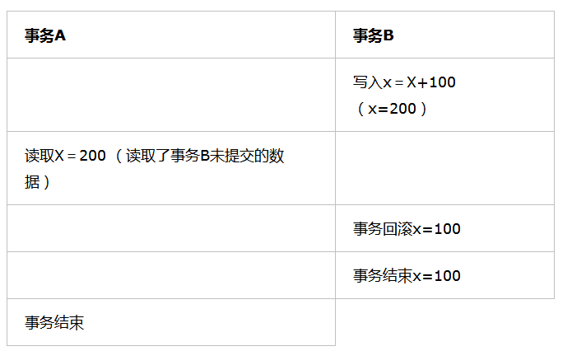
实验5.2 并发控制实验
并发控制问题
脏读（未提交读) ：一个事务正在访问数据，而其他事务正在更新该数据，但尚未提交，此时会发生脏读问题，即第一个事务所读取的数据是“脏”的
例如：数据库一个字段X, X=100;

Slide 19
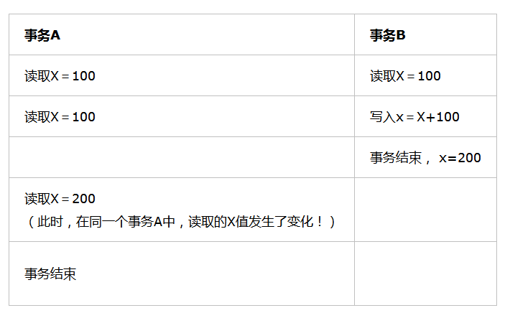
实验5.2 并发控制实验
并发控制问题
不可重复读：在一个事务内多次读同一数据，在该事务还没有结束时，另外的事务也访问该数据并对其做修改，从而导致第一个事务两次读取的数据不一样
例如：数据库一个字段X, X=100;

Slide 20
实验5.2 并发控制实验
并发控制问题
幻读：有两种情况
(1):事务T1按一定条件从数据库中读取了某些数据记录后,事务T2删除了其中部分记录,当T1再次按照相同条件读取数据时,发现某些记录神秘的消失了.
(2):事务T1按一定条件从数据库中读取了某些数据记录后,事务T2插入了一些记录,当T1再次按照相同条件读取数据时,发现多了一些记录.
Notes:
幻读其实也可看做是不可重复读

Slide 21
实验5.2 并发控制实验
数据库利用加锁和阻塞来保证事物之间不同等级的隔离性,从而实现事务的互不干扰的访问和操作数据库.
四级隔离级别：定义用户之间隔离和交互的程度
读未提交(read uncommitted)：可以读到其他事务还没有提交的数据，但不允许丢失修改，会导致大量数据变化。一级封锁协议
读已提交(read committed)：可以看到其他事务添加的新纪录，而且其他事务对现存记录做出的修改一旦被提交，也可以看到，避免丢失修改和脏读。二级封锁协议
可重复读(repeatable read)：当前在执行的事务的变化无法被看到，同一事务中执行select数次结果都相同，避免丢失修改、脏读和不可重复读。增强的二级封锁协议
可串行化(serializable)：提供严格的事务隔离。它要求事务序列化执行，事务只能一个接着一个地执行，不能并发执行，避免所有并发控制问题。三级封锁协议
注：MySQL默认为repeatable read隔离级别

Slide 22
实验5.2 并发控制实验
隔离级别 | 丢失修改 | 脏读 | 不可重复读 | 幻读
读未提交 | X | O | O | O
读已提交 | X | X | O | O
可重复读 | X | X | X | O
可串行化 | X | X | X | X
#查看mysql隔离级别
Show variables like 'tx_isolation';
#读未提交
set global transaction isolation level read uncommitted;
#读已提交
set global transaction isolation level read committed;
#可重复读
set global transaction isolation level repeatable read;
#可串行化
set global transaction isolation level serializable;

Slide 23
实验5.2 并发控制实验
实验准备
给salary表增加一条记录
insert into salary(employeeID,income,outcome)
values(1,1000,0);
创建两个超级用户clientA和clientB，分别以clientA和clientB登录，将隔离级别改为“读已提交”，取消两个查询分析器自动提交事务的功能，改为显示事务提交，即需要执行commit命令提交事务
grant all on DBEM.* to clientA@localhost identified by '123456' ;
set session transaction isolation level read committed;
set autocommit=0;

Slide 24
实验5.2 并发控制实验
在“读已提交”隔离级别下，验证避免丢失修改的情况
修改该记录的income值为1200
分别在客户端A和客户端B执行SQL语句查询该员工的income值
在客户端A执行命令修改salary中记录的income值减少500，然后查看修改后的值
在客户端B执行命令修改salary中记录的income值减少500，然后查看修改后的值
在客户端A提交事务
在客户端B提交事务
在客户端A和B分别执行查看命令，检查income的值

Slide 25
实验5.2 并发控制实验
在“读已提交”隔离级别下，验证避免脏读的情况
修改该记录的income值为1200
分别在客户端A和客户端B执行SQL语句查询员工的income值
在客户端A执行命令修改salary中记录的income值为1000，然后查看修改后的值
在客户端B执行查看命令，检查此时income的值
在客户端A提交事务
在客户端B提交事务

Slide 26
实验5.2 并发控制实验
在“读已提交”隔离级别下，验证不可重复读的情况
修改该记录的income值为1200
分别在客户端A和客户端B执行SQL语句查询员工的income值
在客户端A执行命令修改salary中记录的income值为1000
在客户端B执行命令查看income的值
在客户端A提交事务
在客户端B再次执行查看命令，检查此时income的值
在客户端B提交事务

Slide 27
实验5.2 并发控制实验
在“读已提交”隔离级别下，验证出现“幻影”的情况
在客户端A执行命令查看所有员工的收入记录
在客户端B执行命令插入一个新员工的收入记录(2,2000,200)
在客户端A再次读取所有员工的收入记录
客户端B提交事务
在客户端A再次执行查看命令，读取所有员工的收入记录
客户端A提交事务

Slide 28
实验5.2 并发控制实验
三、实验任务
在mysql中完成以上实验说明中的实验步骤，验证读已提交隔离级别下的并发控制原理

Slide 29
实验5.2 并发控制实验
四、实验报告要求
验证并发控制机制，列出SQL语句以及对结果的验证

Slide 30
MYSQL事物控制语句
begin //开始一个事物
commit //提交一个事物
rollback //回滚一个事物
Set autocommit ={0|1} //为0是不自动提交， 为1是自动提交

